Slide 1




项目管理
核心实践与案例分析
概念解析·方法对比·实战案例·趋势展望
2025专业版

Slide 2
议程导航
01
项目管理核心概念界定
05
失败案例警示与反思
02
PMBOK 7版知识领域框架
06
核心工具应用实践
03
瀑布模型与敏捷方法对比
07
2025年行业发展趋势
04
成功案例深度解析
项目管理核心实践与案例分析
2025专业版

Slide 3
项目管理核心概念界定
项目定义
临时性、独特性、明确目标、渐进明细的一次性工作(区别于持续性运营)
项目管理
应用知识、技能、工具和技术满足项目要求
项目组合管理
多项目优先级排序以实现战略目标
项目集管理
协调关联项目产生整体效益
项目管理核心实践与案例分析
2025专业版

Slide 4
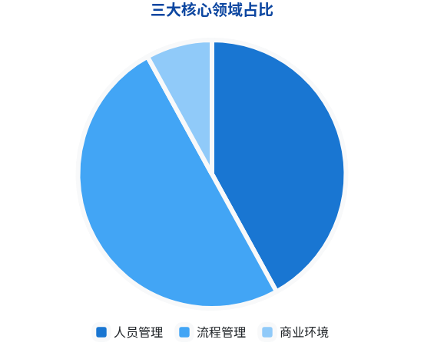
PMBOK 7版知识领域框架
人员管理(42%):团队领导力、干系人沟通、情商管理
流程管理(50%):敏捷/混合方法、范围控制、风险管理
商业环境(8%):战略对齐、合规性、商业价值交付
八大绩效域:干系人、团队、不确定性、项目、开发方
法、测量、规划、交付
项目管理核心实践与案例分析
2025专业版

Slide 5
瀑布模型vs敏捷方法深度对比
深度
瀑布模型 vs 段)
敏捷方法深度对比付)
核心实践
瀑布模型 vs 敏捷方法测试→维护
瀑布模型(瀑布模瀑布模型变化
瀑布模型
方模深度对比项目管理核心实程)
方法深度对比项目管理核心实发)
瀑布模型
瀑布模型 vs 敏捷后
方法深度对比与,管理核杂实高
项目管理核心实践与案例分析
2025专业版

Slide 6
成功案例深度解析
简道云多项目管理
荷兰铁路PUB系统
腾讯视频TAPD甘特图
并行项目进度跟踪与人员负荷协调,
瀑布失败后转敏捷Scrum,20人年分
跨团队需求全生命周期管理,可视化
项目完成时间缩短20%
布式团队,通过迭代与燃尽图成功交
依赖关系与资源分布。
付。
项目管理核心实践与案例分析
2025专业版

Slide 7
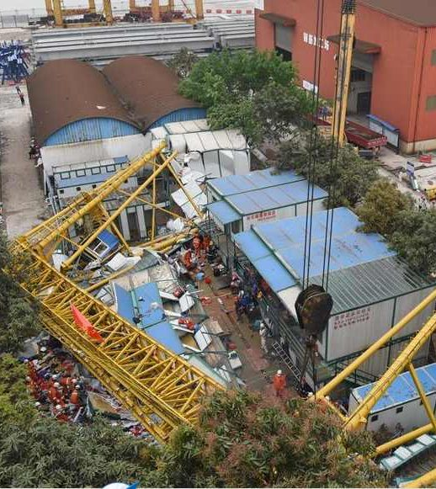
失败案例警示
浙江金华湖畔里项目
●
背景:10万m2社区项目,投资9.25亿元
●
直接原因: 设计荷载错误,施工违规
●
管理根源: 非法挂靠转包,责任未履行
●
后果: 坍塌致6死6伤,18人被刑拘

Slide 8
核心工具应用实践
甘特图
敏捷Scrum
风险矩阵
腾讯视频需求管理全生命周期可视化
荷兰铁路PUB系统Sprint规划、产品
技术、需求、资源风险分类应对
(设计/研发/交付三阶段进度监控)
负责人分工、发布燃尽图跟踪
项目管理核心实践与案例分析
2025专业版

Slide 9
2025年行业发展趋势
国产化崛起
智能革命
自动化与生态
Gitee通过信创认证,政务云效率提升
AI驱动工具占比超45%,Jira
流程机器人覆盖85%常规操作,
58%;飞书多维表格入选国资委目
Quantum优化资源调度(风险预测误
Teambition生态协同供应链管理。
录。
差率3%)。
项目管理核心实践与案例分析
2025专业版

Slide 10

Q & A
感谢聆听,欢迎分享您的项目管理实践经验

